Slide 1

Makroökonomie
Wilhelmshaven
Diese Vorlesung wird in Bild
und Ton des
Dozenten
mitgeschnitten
und anschließend online zur
Verfügung gestellt
Prof. Dr. Bernhard Köster
Jade-Hochschule Wilhelmshaven
http://www.bernhardkoester.de/vorlesungen/inhalt.html

Slide 2




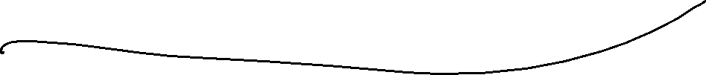

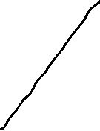
















xxx

Slide 3
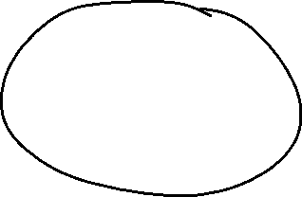










xxx

Slide 4















xxx

Slide 5












xxx

Slide 6
xxx

Slide 7
xxx

